Slide 1
Социально-экономическое развитие белорусских земель в IX-середине XIII в.

Slide 2
Феодальные отношения
Западная Европа Восточные славяне
Первобытность
Античность (рабовладение)
Феодализм

Slide 3
Реформа княгини Ольги
До После
Князь с дружиной каждую осень объезжает подчинённые племена и собирает дань, после чего весной возвращается в столицу
Создаются специальные места сбора дани – ПОГОСТЫ.
Князь с дружиной объезжает погосты (ПОЛЮДЬЕ), собирая дань, и достаточно быстро возвращается в столицу

Slide 4
Категории крестьян
Свободные крестьяне
Смерды
Люди
Полузависимые крестьяне
Закупы – попали в зависимость за долги
Рядовичи – попали в зависимость работая по договору (по ряду)
Зависимые крестьяне
Челядь – полностью зависимые крестьяне, обычно попавшие за долги (разграничение с закупами)
Холопы - рабы

Slide 5
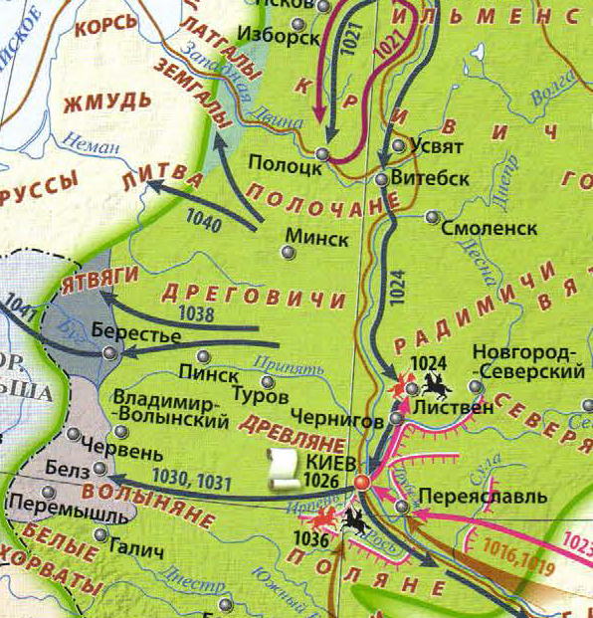
Города на белорусских землях
862 год – Полоцк
970 год – Новогрудок (Новогородок)
974 год - Витебск
980 год – Туров
985 год – Заславль (Изяславль)
1019 год – Брест (Берестье)
1067 год – Минск (Менеск)
1128 год – Гродно (Городня)
1142 год – Гомель
1146 год – Дзержинск (Крутогорье)
1267 год – Могилёв

Slide 6
Пути образования городов
Торгово-ремесленный
Общинно-феодальный
Государственный
На берегах рек
Феодальные поселения
Центры государственных мероприятий
Пограничные крепости
Путь «Из варяг в греки» (Полоцк, Могилёв, Гомель)
Центры племенных поселений или резиденции (Туров, Минск)
Например, погосты (Витебск)
Поселения на границах княжеств (Новогрудок)

Slide 7
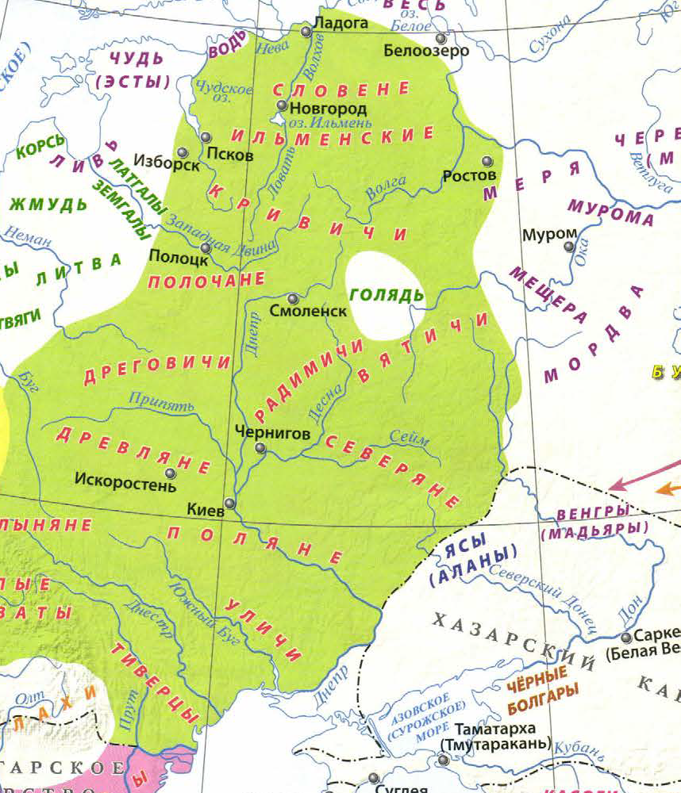
Торговый путь «Из варяг в греки» Балтийское море – Полоцк – Витебск – Гомель – Киев – чёрное море
Торговый путь
«Из варяг в Арабы»
Балтийское море – Полоцк – Волга – ростов – волжская булгария – каспийское море

